Slide 1
পৌরনীতি ও নাগরিকতা ক্লাশে সবাইকে স্বাগতম

Slide 2
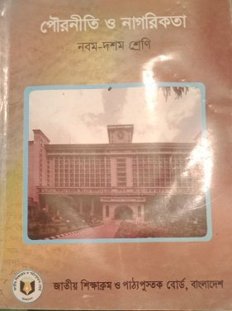
পরিচিতি
মোঃআজহারুল ইসলাম,
সহকারি অধ্যাপক,
জাংগালিয়া ইউনিয়ন স্কুল এন্ড কলেজ,
পাকুন্দিয়া, কিশোরগঞ্জ,
মোবাইল নং ০১৭১২৩৮৯৭৫২ ।
শ্রেণীঃ নবম,
পৌরনীতি ও নাগরিকতা,
অধ্যায়ঃ নবম
বিষয়ঃ সন্ত্রাস,
সময়ঃ ৫০ মিনিট,
তারিখঃ ০৬/০১/২০২১

Slide 4
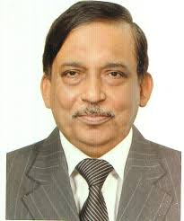
মাননীয় স্বরাষ্ট্র মন্ত্রী জনাব মোঃ আসাদুজ্জামান খান,

Slide 5
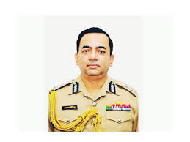
মাননীয় পুলিশের মহা-পরিদর্শক জনাব মোঃ বেনজির আহমেদ,

Slide 6
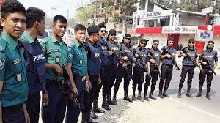
সন্তাস ধমনের পুলিশের এ্যাকশান ভুমিকা আছেন,

Slide 7
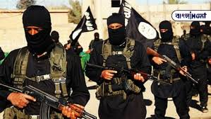
সন্ত্রাস দমনে আইন প্রয়োগকারী বাহিনীর সরাসরি ভুমিকা,

Slide 8
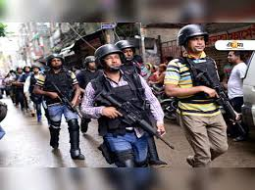
সন্ত্রাস দমনে কোর্সড গার্ড বাহিনীর ভুমিকা,

Slide 9
ভয়ংকর সন্ত্রাসী বাহিনী

Slide 11
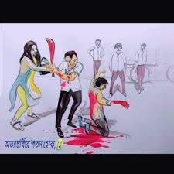

Slide 12
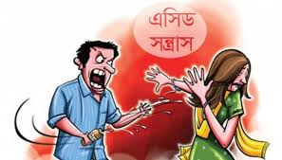

Slide 13
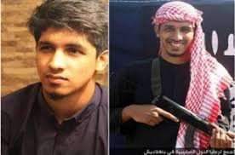
ভয়ংকর সন্ত্রাসী বাহিনী

Slide 14
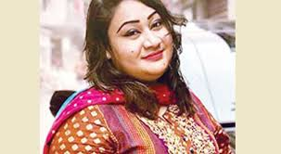
বিভিন্ন সন্ত্রাসের প্রধান পাপিয়া,

Slide 15
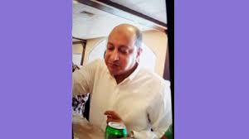
বিভিন্ন সন্ত্রাসের প্রধান জিসান,

Slide 17
আজকের পাঠ উপস্থাপনঃ-
সন্ত্রাস কি,সন্ত্রাসের কারণ সমূহ কি কি এবং সন্ত্রাসের প্রতিকারের উপায় সমূহ কি কি ইত্যাদি ?

Slide 18
শিখন ফলঃ-
এই পাঠের শেষে,
১। সন্ত্রাস কি তা বলতে পারবে,
২। সন্ত্রাসের কারণ সমূহ কি কি তা ব্যাখ্যা করতে পারবে,
৩। সন্ত্রাসের দমনের উপায় সমূহ কি কি তা মূল্যায়ন করতে পারবে,?

Slide 19
সন্ত্রাস কিঃ-
উত্তরঃ বাংলাদেশে সন্ত্রাস একটি সামাজিক ব্যাধি। একে যেমন প্রতিরোধ করা যায়,তেমনি নিরাময় ও করা যায়। সন্ত্রাস হলো বল প্রয়োগ বা বল প্রয়োগের ভীতি প্রদর্শন করে কোন উদ্দেশ্য সাধন বা কার্যোদ্ধারের চেষ্টা করা। কোন লক্ষ্য অর্জনে সহিংস কর্মপন্থা গ্রহণ বা ব্যবহার করা। সহিংসতার লক্ষ্যে নিরীহ মানুষের জীবন ও সম্পত্তি ক্ষতিসাধন বা রাষ্ট্রীয় প্রতিষ্টানে ক্ষতি করা। অধিকার আদায়ের আইনগত বিধান থাকা সত্ত্বেও সহিংস পন্থা ব্যবহার করা। সুতরং ইহাই সন্ত্রাস।

Slide 20
সন্ত্রাসের কারণ সমূহঃ-
১। অর্থনৈতিক বৈষম্য,
২। সু-শাসনের অভাবে,
৩। বহিঃস্থ কারণ,
৪।অপরাধী চক্রের দ্বারা,
৫। সংকীর্ণ রাজনৈতিক সংস্কৃতি,

Slide 21
সন্ত্রাস প্রতিরোধের উপায় সমূহঃ-
সন্ত্রাস বিরোধী আইন প্রনয়ন করে,
২।পুলিশ প্রশাসনের পুনর্গঠন,
৩।কর্মসংস্থান বৃদ্ধি ও বেকার ভাতা প্রদান,
৪। সর্বজনীন শিক্ষা ও মূল্যবোধের শিক্ষা,
৫।গনসচেতনা জাগরন করা।

Slide 22
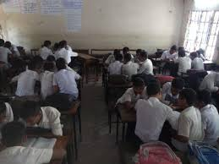
দলীয় কাজঃ-
ক দলঃ সন্ত্রাস বলতে কি বুঝ ?
খ দলঃ সন্ত্রাসের কারণ সমূহ কি কি ?
গ দলঃ সন্ত্রাস দমনের উপায় সমূহ কি কি ?

Slide 23
একক কাজঃ-
সন্ত্রাসের কারণ সমূহ কি কি একজন একজন করে উত্তর দাও ?

Slide 24
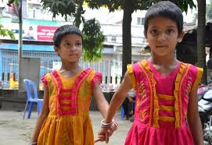
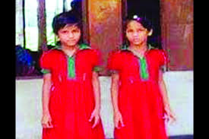
জোড়ায় কাজঃ-
রাজনৈতিক সন্ত্রাস বলতে কি বুঝ ?
সন্ত্রাস বলতে কি বুঝ

Slide 25
মূল্যায়নঃ-
১। সন্ত্রাস বলতে কি বুঝ ?
২। রাষ্ট্রীয় সন্ত্রাস বলতে কি বুঝ ?
৩। বহিঃস্থ সন্ত্রাস বলতে কি বুঝ ?
৪। পুলিশ বাহিনী কি ভাবে সন্ত্রাস দূর করতে পারে ?
৫। গনসচেতনা কি ভাবে সন্ত্রাস দূর করতে পারে ?

Slide 26
বাড়ির কাজঃ-
সন্ত্রাস দমনের উপায় সমূহ কি কি তা লিখে জমা দিবা সবাই ?

Slide 27
সবাইকে ধন্যবাদ

